Slide 1


Slide 2

Alle wollen alt werden,
niemand will alt sein.
Willkommen.

Slide 3


Eine Zielgruppe im Aufwind.
Anzahl der 80-Jährigen bis 2050 von rund 460‘000 auf 1.1 Millionen
Werden immer fitter & gern gesehene Gäste
Sind treu, haben Zeit, verfügen oftmals über finanzielle Ressourcen und haben ein grosses Sicherheitsbedürfnis, sodass die Schweiz als Reiseland beliebt ist.

Slide 4

Eine Zielgruppe im Aufwind.
Generationenreisen werden immer wichtiger. Wie gestalte ich ein Angebot, das Junge spannend finden, aber ältere Menschen nicht abschreckt – und umgekehrt.
Seniorinnen und Senioren nicht nach Alter kategorisieren. Zu unterschiedlich sind Bedürfnisse und der Vitalitätsgrad.
Die Gleichbehandlung wie bei jüngeren Zielgruppen ist für ältere Menschen besonders wichtig.

Slide 5


Analyse.
Tourist Information
Infomaterial (Print)
Angebote für ältere Menschen
Positives Image
Zugänglichkeit
Lücken digitale Angebote
Dienstleistungen (z.B. Info mit grösserer Schrift)
Stärken
Schwächen
Neue digitale Technologien
Ältere Leute werden digital kompetenter
Imageverlust
Einkommensverluste
sinkende Wertschöpfung
Chancen
Gefahren

Slide 6

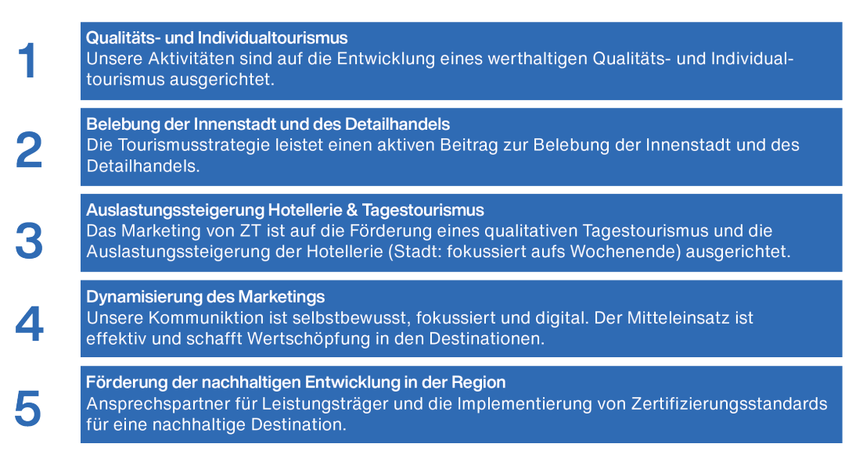
Die 5 Ziele von Zug Tourismus.

Slide 7

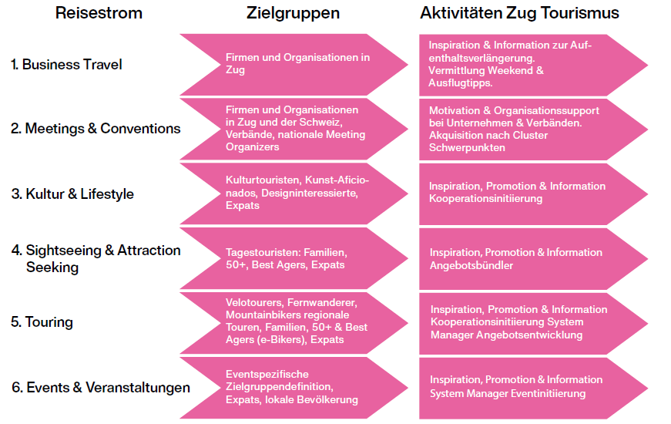
6 Reiseströme.

Slide 8


Fünf Personas.
  Zielgruppenansprache weiter verbessern. Ausgehend von den 6 Geschäftsfeldern lassen sich präzise Profile möglicher Gäste erstellen, sogenannte Personas.
  Sie helfen im Sinn eines kundenzentrierten Ansatzes, sich empathisch in die Zielgruppe hineinzuversetzen.
  Dank Personas lässt sich besser verstehen, was potenzielle Gäste fühlen, was sie denken und was ihre Erwartungen sind.

Slide 9

Personas: Kris.
Lokale Entdeckerin Kris: Frauen/Männer zwischen 30 und 79 Jahren, die aktiv sind und lokale Kulturen und Erlebnisse erkunden möchten. Sie suchen nach authentischen Erfahrungen und versteckten Orten.

Slide 10
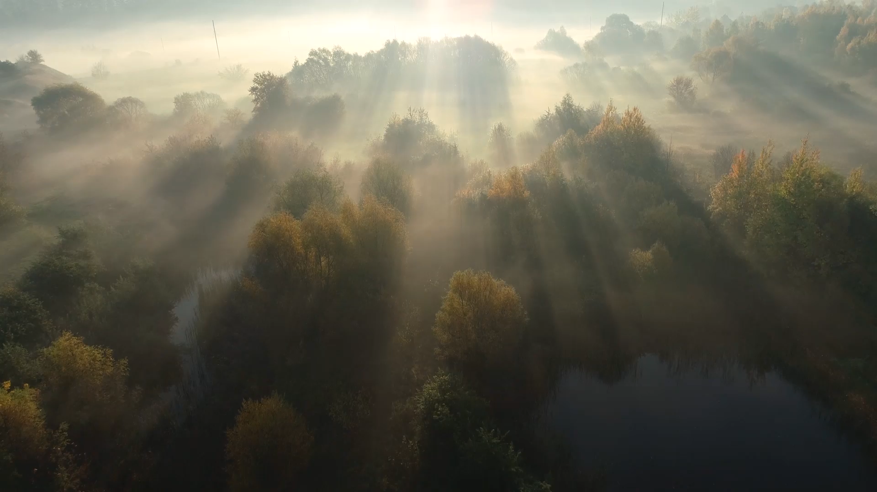


Slide 11

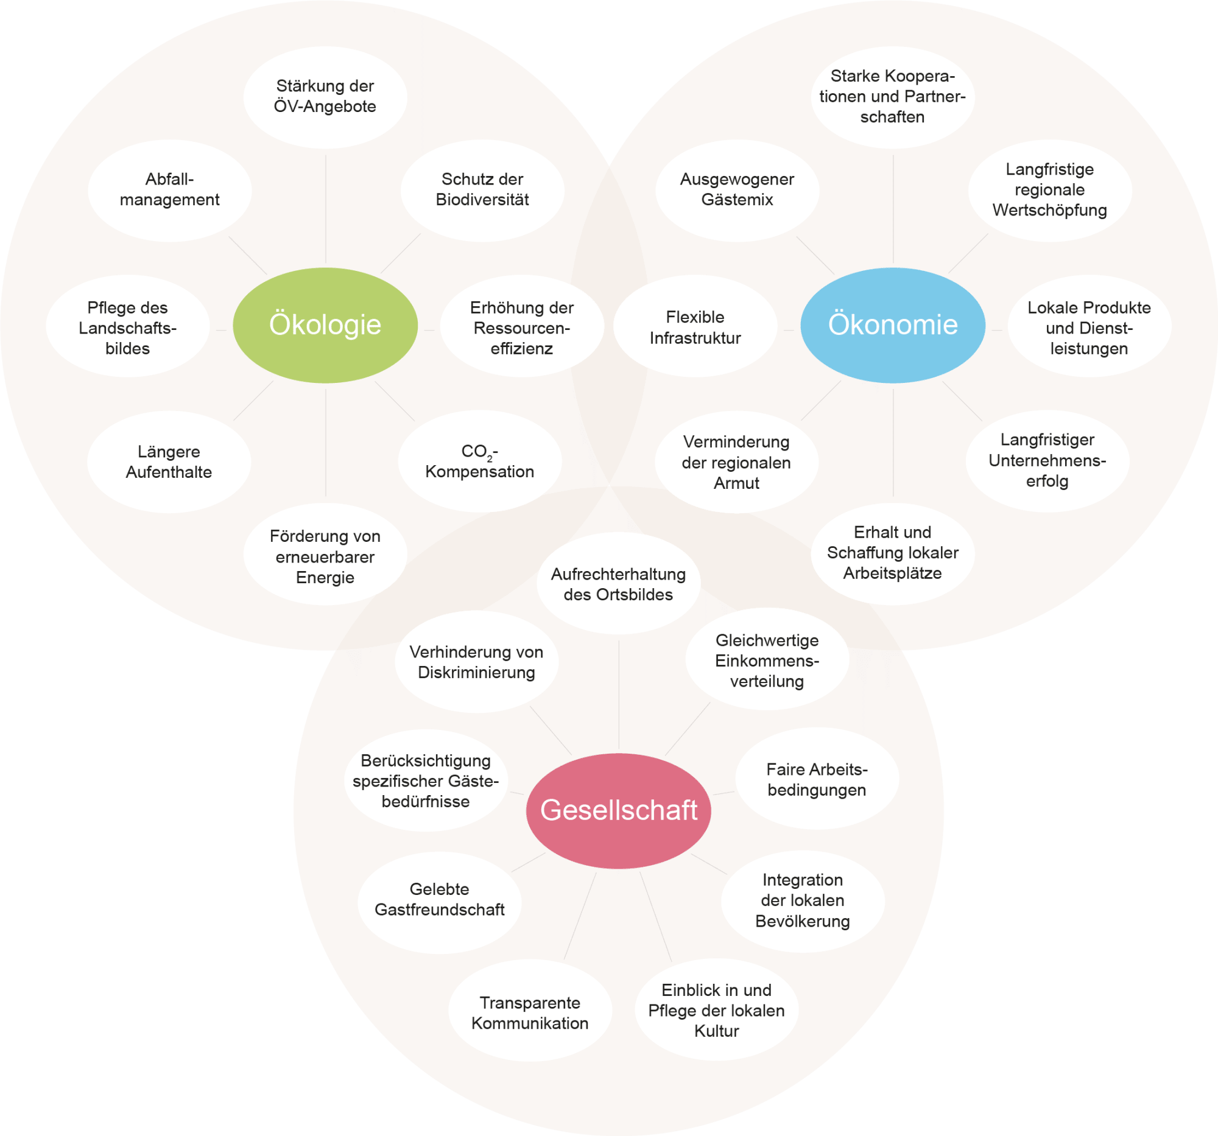
Balanceakt Nachhaltigkeit im Tourismus.
Wirtschaftliche Leistungsfähigkeit
Ökologische Verantwortung
Gesellschaftliche Solidarität
Quelle: STV

Slide 12
Balanceakt Nachhaltigkeit im Tourismus.
Gleichwertige
Einkommens-
verteilung
Verhinderung
Diskriminierung
Faire Arbeits-
bedingungen
Gesellschaft
Integration der
lokalen Be-
völkerung
Gelebte
Gastfreundschaft
Berücksichtigung
spezifischer Gäste-
bedürfnisse
Transparente
Kommunikation
Aufrechterhaltung
des Ortsbildes
Einblick in und
Pflege der lokalen
Kultur

Slide 13

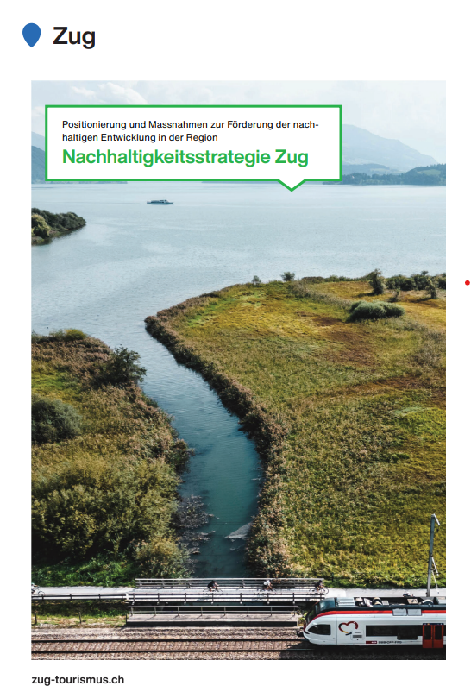

Nachhaltigkeitsstrategie.
Strategie Zug Tourismus | Zug Tourismus (zug-tourismus.ch)

Slide 14

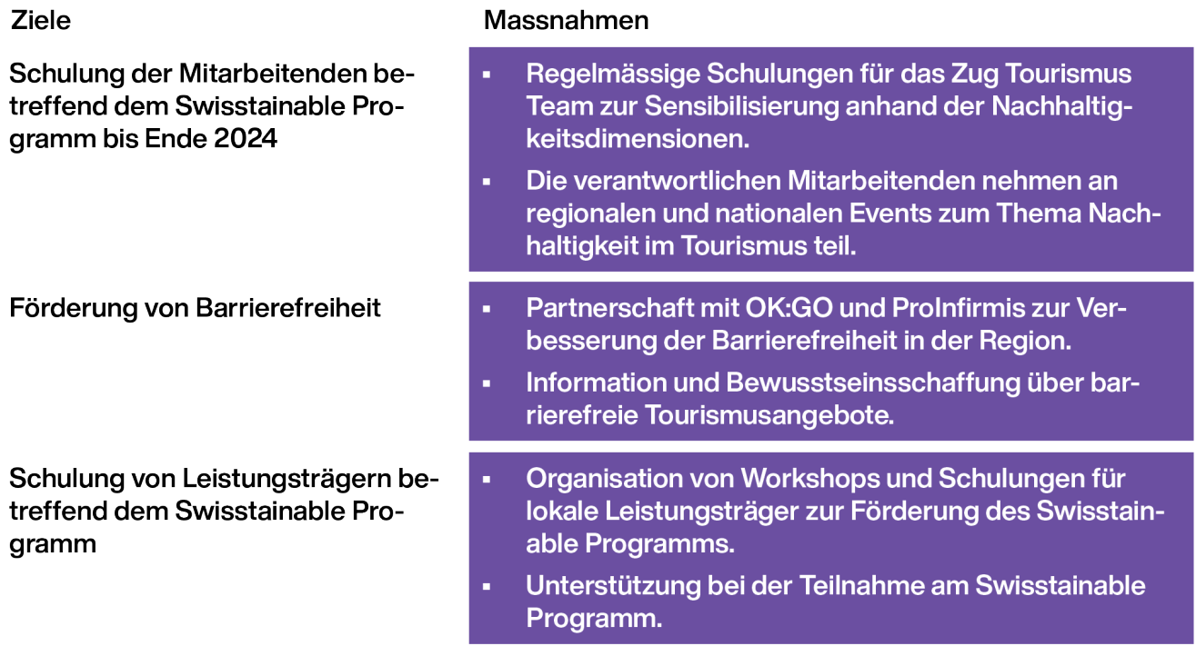
Zug. Nachhaltigkeitsstrategie.

Slide 15
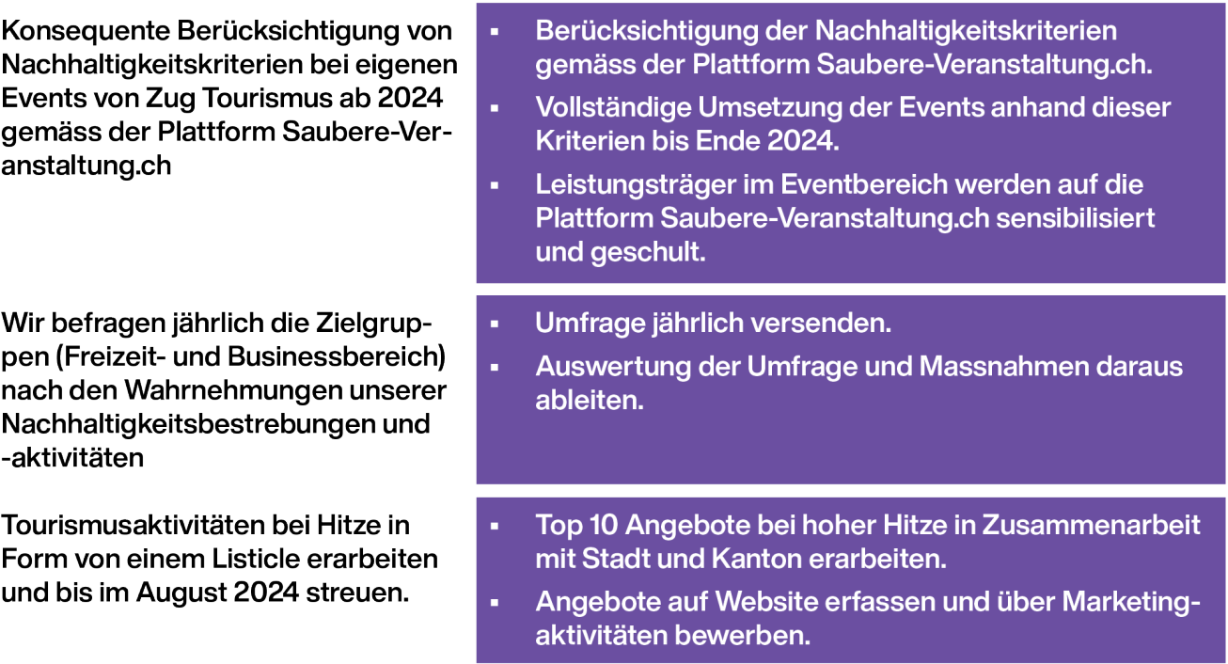
Zug. Nachhaltigkeitsstrategie.

Slide 16
Unser Beitrag zur digitalen Inklusion.
Digitale Barrierefreiheit im Tourismus
Workshops und Schulungen für Senioren
Digital unterstützte Reiseangebote (Audioguides)
Weiterhin analoge Alternativen anbieten
Personalisierte Hilfestellungen und Unterstützung
Förderung von „Digitalen Seniorenreisen“
Sensibilisierung und Kommunikation

Slide 17

Danke!

